Slide 1
Forrai Metodista Gimnázium és Művészeti Technikum
Budapest, 1139 Lomb utca 41.
Telephely: 1032 Csemete utca 3.
forrai.hu

Slide 2
Szakjaink:
Gimnázium:
  9/A:
    Angol szakirány, 13 fő/0,5 osztály (0001)
    Vizuális kultúra (rajz) szakirány, 14 fő/0,5 osztály (0011)
  9/B:
    Dráma és színház szakirány, 12 fő/0,5 osztály (0009)
    Mozgóképkultúra- és médiaismeret szakirány, 14 fő/0,5 osztály (0010)
Technikum:
  9/C:
    Grafikus szakirány, 28 fő/1 osztály (0014)

Slide 3
Pontszámítás
Felvételin megszerezhető pontok (200 pont):
  írásbelin 100 pont (50%), magyar + matematika
  hozott pontok (7. év vége, 8. félév), 50 pont (25%): magyar nyelv és irodalom, történelem, matematika, idegen nyelv
  szóbeli 50 pont (25%)

Slide 4
Angol szakirány (0001)
Első idegen nyelv: angol (óraszámok: 4; 4; 4; 4)
Második idegen nyelv: olasz (óraszámok: 3; 3; 4; 5)
Szóbeli:
  angol nyelvi előképzettség szükséges
  beosztás a honlapon (időpont)
  Angol szóbeli feladatai - rövid, személyes témákkal kapcsolatos beszélgetés,
  A vizsgázó választ három kép közül egyet, és a kép témájáról önállóan beszél kb. 2 percig. (A feladat tehát nem képleírás, hanem a kép témájával kapcsolatos gondolatok önálló kifejtése.)
  A vizsgázó válaszol a vizsgáztató tanár kérdéseire a választott képpel kapcsolatban
  általános szóbeli elbeszélgetés (füzet, e-napló kivonat)

Slide 5
Vizuális kultúra szakirány (0011)
Első idegen nyelv: angol (óraszámok: 3; 3; 4; 4)
Második idegen nyelv: spanyol (óraszámok: 3; 3; 3; 3)
Vizuális kultúra óraszámok: 3; 3; 3; 3; (művészettörténet, rajzos kompetenciák fejlesztése)
Szóbeli:
  saját rajzi mappa összeállítása és bemutatása (10, többféle technikával készült alkotás)
  általános szóbeli elbeszélgetés (füzet, e-napló kivonat)

Slide 6
Dráma és színház szakirány (0009)
Első idegen nyelv: angol (óraszámok: 3; 3; 4; 4)
Második idegen nyelv: spanyol (óraszámok: 3; 3; 3; 3)
Drámaórák évfolyamonként: 3; 3; 3; 3; (drámapedagógia, önismereti és meditatív játékok, színpadi mozgás, bibliodráma)
Szóbeli felvételi két részből áll (dráma felvételi + szóbeli elbeszélgetés):
  beosztás a honlapon (időpont)
  dráma felvételi: 3 vers- vagy prózarészlet (szabadon választott műfaj, de ne az általános iskolában kötelező tananyagból!), helyzetgyakorlat, egyéni- és csoportfeladatok
  Amennyiben választott szövegekkel nem készült a tanuló, akkor NEM PONTOZHATÓ!
  általános szóbeli elbeszélgetés (füzet, e-napló kivonat)

Slide 7
Mozgóképkultúra- és médiaismeret szakirány (0010)
Első idegen nyelv: angol (óraszámok: 3; 3; 4; 4)
Második idegen nyelv: német (óraszámok: 3; 3; 3; 3)
Médiaórák évfolyamonként: 3; 3; 3; 3; ( filmtörténet/filmelemzés; fotóelmélet alapjai, fotózás)
Szóbeli:
  beosztás a honlapon (időpont)
  általunk kért film/ek megtekintése (részletek a honlapon)
  egy önállóan kiválasztott fotó
  Amennyiben a tanuló nem tekintette meg a filmet vagy nem hozza az általa választott, kinyomtatott fotót - az a felvételiző NEM PONTOZHATÓ!
  általános szóbeli elbeszélgetés (füzet, e-napló kivonat)

Slide 8
Grafikus szakirány (0014), TECHNIKUM
Első idegen nyelv: angol (óraszámok: 4; 4; 3; 3; 4)
Második idegen nyelv: nincs
Szóbeli felvételi két részből áll (gyakorlati feladatok + szóbeli elbeszélgetés):
  gyakorlati feldatok:
    1. feladat: 45 perc kreatív feladat megoldása
    2. feladat: 45 perc rajzolás (beállítás lerajzolása)
    rajztáblát az iskola biztosít a többi felszerelésről a felvételizőnek kell gondoskodnia (lsd. felvételi tájékoztató)

Slide 9
  általános szóbeli elbeszélgetés:
    mappa bemutatása (lsd. felvételi tájékoztató)
    füzet, e-napló kivonat
Tudnivalók a technikumról:
  NYÁRI GYAKORLAT (11. évfolyam 50 óra, 12. évfolyam 55 óra)
  9-13 évfolyam (5 éves képzés)
  10. évfolyam végén ágazati alapvizsga (következő évfolyamba lépés egyik feltétele)
  12. évfolyam végén előrehozott érettségi
  13. évfolyam végén szakmai érettségi vizsga
  tanulmányi ösztöndíj (Szakképzési törvény 171.§-a, részletes tájékoztató honlapunkon)

Slide 10
Általános tudnivalók, fontosabb időpontok
központi írásbeli 2025. január 18. (szombat, 10:00), jelentkezés: dec. 02-ig, betekintés január 24. (8:00-16:00); pótnap 2024. január 28. (kedd 14:00),
90 pont felett hívjuk be a jelentkezőket a szóbelire mindegyik szakirány esetén (hozott pontok + írásbeli)
szóbeli 2025. március 10-11. (hétfő-kedd, 8:00-18:00)
ideiglenes felvételi jegyzék: 2025. március 21. (honlapon)
választott sorrend megváltoztatása: 2025. március 25-27-ig az általános iskolákban
végleges felvételi jegyzék: 2025. május 5.
több tagozat megjelölése esetén:
  egy bizottságban kell szóbeliznie
  a kreatív dráma és grafikus gyakorlati vizsga a szóbelivel egy napon, de egy külön időpontban lesz (nagyon figyeljék a honlapon a beosztást!)

Slide 11
Sajátos Nevelési Igényű tanulók
(BNO kód: F81.0 diszlexia, F81.1 diszgráfia, F81.2 diszkalkulia)
Központi írásbeli vizsgára való jelentkezés:
  Kérelem + szakértői vélemény + a jelentkezési lappal együtt kell benyújtani az iskolához.
  Az alábbi kedvezményekre lehet jogosult a szakértői vélemények alapján:
    időhosszabbítás (max. 30 perc – tárgyanként 15-15 perc)
    segédeszköz használata az írásbeli során
    a vizsga meghatározott részeinek értékelése alóli felmentés

Slide 12
Az iskolába jelentkező tanulókra vonatkozó szabályok:
  Tantárgyi felmentés esetében:
    Hozott pontok esetén:
      magyar nyelv- és irodalom helyett a történelem tantárgy jegyét számítjuk be kétszeresen
      matematika helyett egy természettudományos tantárgyat számítunk
    Központi, egységes írásbeli vizsga eredménye:
      magyar írásbeli helyett: a matematika írásbeli eredménye kerül duplázásra
      matematika írásbeli helyett: a magyar írásbeli eredménye kerül duplázásra

Slide 13
Funk Márton Alapítvány
Alaptevékenység, főbb célok:
  Tanórán kívüli tevékenységek támogatása (szalagavató, táborok, kirándulások)
  Hátrányos helyzetű tanulók támogatása
Jutalmazási lehetőségek:
  Forrai Nagydíj (kiemelkedő teljesítményért minden területen)
  Tanulmányi díj (kiváló tanulmány)
  Jó tanuló – jó sportoló (jó tanulmányi eredmény, jó sportoló)
  Közművelődési díj (kulturális programokban jeleskedők, legkiválóbb előadók, irodalmárok és művészeti alkotók)
  Környezettudatosság díj (ÖKO-díj)
  Funk Márton Mentorprogram (szociális alapon, havi rendszeresség)
Alapítványi források – számlaszám (10918001-00000085-51480016)
  SZJA 1 %; Alapítványi díj; Egyéb befizetések

Slide 14
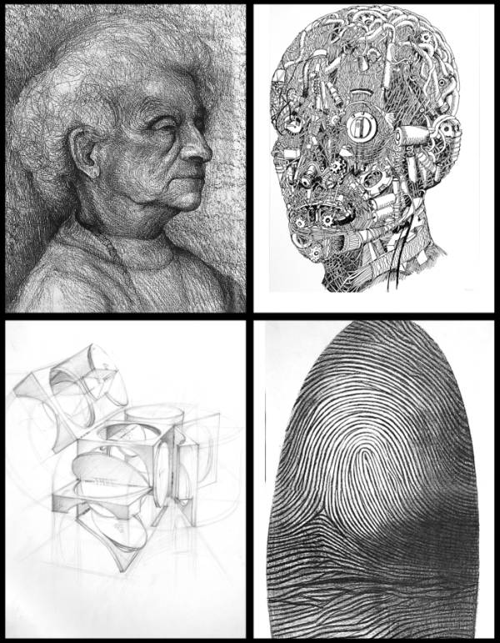
FORRAI RAJZ TANFOLYAM
ÁLTALÁNOS ISKOLÁSOKNAK!
Helyszín: XIII. ker. Lomb utca 41.
A tanfolyam teljes díja 39.000 Ft.
Keddi napra van még néhány hely!
Jelentkezni e-mailben, a kitöltött jelentkezési lap beküldésével és a díj egyidejű átutalásával lehet.
Részletek és jelentkezési lap a honlapon: www.forrai.hu

Slide 15
Köszönöm a megtisztelő figyelmet!
Budapest, 2024.10. 14-15.

